Slide 1
“Instalasi lighting di studio televisi”
LIGHTING FOR TELEVISI
PERTEMUAN - 10

Slide 2
Instalasi lighting di studio televisi
Blok diagram sistem tata cahaya

Slide 3
Instalasi lighting di studio televisi
Input PLN/Generator
Input PLN/ Genset merupakan input utama untuk mensuplai tenaga/power ke masing-masing sub control. Input ini sebagai Light powe yang menuju dimmer unit rack ke masing-masing blok yaitu switch board,unit rack, dimmer dan lampu.
Main Switch Board
Main Switch merupakan bagaian utama untuk menumpang disributor tenaga/power menuju dimmer unit rack ke masing-masing chenel lampu dan mengendalikan semua tenaga yang berasal dari input PLN/Genset.
Ranting main switch board

Slide 4
Instalasi lighting di studio televisi
Dimmer Unit Rack
Dimmer Unit Rack berisi arus 20 A dan 30 A yang menyambungkan ke unit dimmer dengan rentang tegangan 0V sampai 10V menuju kemasing-masing lampu.
Dimmer dan Control
Dimmer sebagai pengatur intensitas cahaya dari rendah ke tinggi ataupun sebaliknya. Secara sederhana sumber listrik dialirkan ke sebuah dimmer untuk mengalirkan arus listrik ke lampu. Dimmer dapat mengubah intensitas cahaya dari rendah ketinggi atau sebaliknya dengan mengatur panas (temperature) yang mengalir ke filamen bohlam
Output (lampu)
Lampu merupakan titik akhir dari sebuah sistem tata cahaya lampu untuk keperluan pementasan sendiri ada banyak macamnya dan mempunyai kekuatan dan fungsi yang berbeda-beda, lampu yang tersedia di studio 1 : lampu sport light.

Slide 5
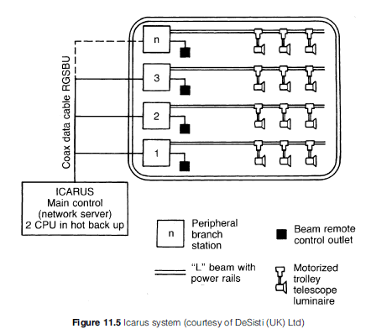
Instalasi lighting di studio televisi
ICARUS SYSTEM

Slide 6
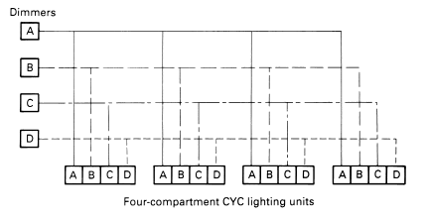
Instalasi lighting di studio televisi
CYCLORAMA LIGHTING DISTRIBUTION

Slide 7
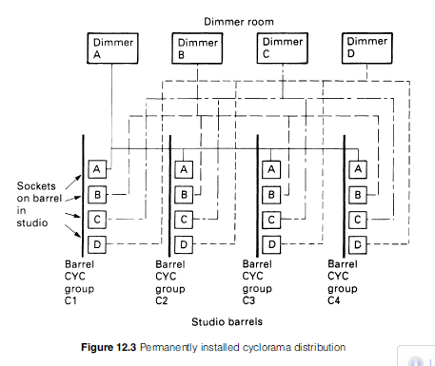
Instalasi lighting di studio televisi
PERMANENTLY CYCLORAMA LIGHTING DISTRIBUTION

